Slide 1


CHÀO MỪNG QUÍ THẦY CÔ
VỀ DỰ GIỜ
Moân: Sinh Học 8
Naêm hoïc: 2019 – 2020

Slide 2
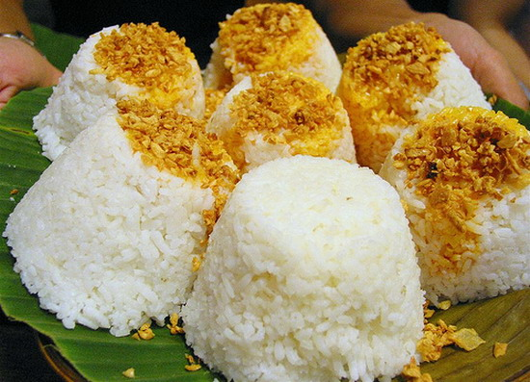
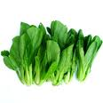
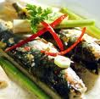

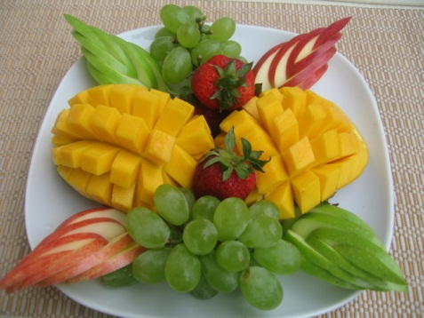
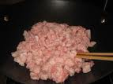

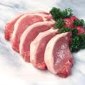

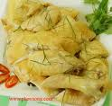
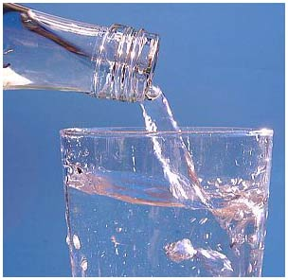
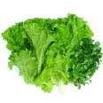
Rau cải
Cá
Sữa
Cơm
Thịt heo
Trái cây
Mỡ heo
Bánh mì
Rau diếp
Dầu ăn
Thịt gà
Nước

Slide 3
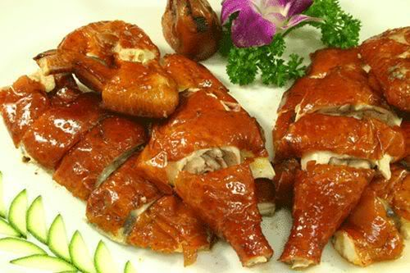
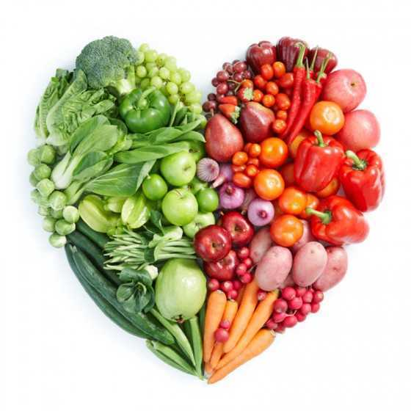
Tiêu hóa
Tiêu hóa và các cơ quan tiêu hóa
Tiêu hóa ở khoang miệng
Tiêu hóa ở dạ dày
Tiêu hóa ở ruột non
Hấp thụ dinh dưỡng, thải phân và vệ sinh tiêu hóa
TH: Tìm hiểu vai trò của enzim trong nước bọt

Slide 4











Trinh phục
đỉnh cao tri thức

Slide 5
Vòng 1: Khởi động
Cặp đôi chia sẻ: Hoàn thành vào chỗ trống trong sơ đồ sau (1 phút)
Sơ đồ khái quát về thức ăn và các hoạt động chủ yếu của quá trình tiêu hóa
Các chất trong thức ăn
Các chất hấp thụ được
Gluxit
3
Lipit
Hoạt động tiêu hóa
4
1
Protêin
5
Hoạt động hấp thụ
Axit nuclêic
6
Vitamin
7
Muối khoáng
8
2
Nước
9
Notes:
5

Slide 6
Sơ đồ khái quát về thức ăn và các hoạt động chủ yếu của quá trình tiêu hóa
Các chất trong thức ăn
Các chất hấp thụ được
Gluxit
Đường đơn
Lipit
Hoạt động tiêu hóa
Axit béo và glixêrin
Các chất hữu cơ
Protêin
Axit amin
Hoạt động hấp thụ
Axit nuclêic
Các thành phần
của Nuclêôtit
Vitamin
Vitamin
Muối khoáng
Muối khoáng
Các chất vô cơ
Nước
Nước
Notes:
6

Slide 7
Vòng 2: Vượt chướng ngại vật
Ai Nhanh Hơn!
1. Quá trình tiêu hóa bao gồm những hoạt động nào?
Hoạt động tiêu hóa gồm: + Ăn
+ Tiêu hóa thức ăn: Biến đổi lí học; Tiết dịch tiêu hóa; Biến đổi hóa học
+ Hấp thụ chất dinh dưỡng
+ Thải phân
2. Vai trò của tiêu hóa đối với cơ thể người là gì?
Vai trò của tiêu hóa: + Biến đổi thức ăn thành các chất dinh dưỡng
hấp thụ được qua thành ruột
+ Thải bỏ các chất thừa không thể hấp thụ được
Tieâu hoùa thöùc aên
Haáp thuï
chaát dinh döôõng
Thaûi phaân
Ăn
Bieán ñoåi lí hoïc
Bieán ñoåi hóa hoïc
Tiết dịch tiêu hóa
Đẩy các chất trong ống tiêu hóa
Hình 24.2. Sơ đồ khái quát về các hoạt động của quá trình tiêu hóa

Slide 8
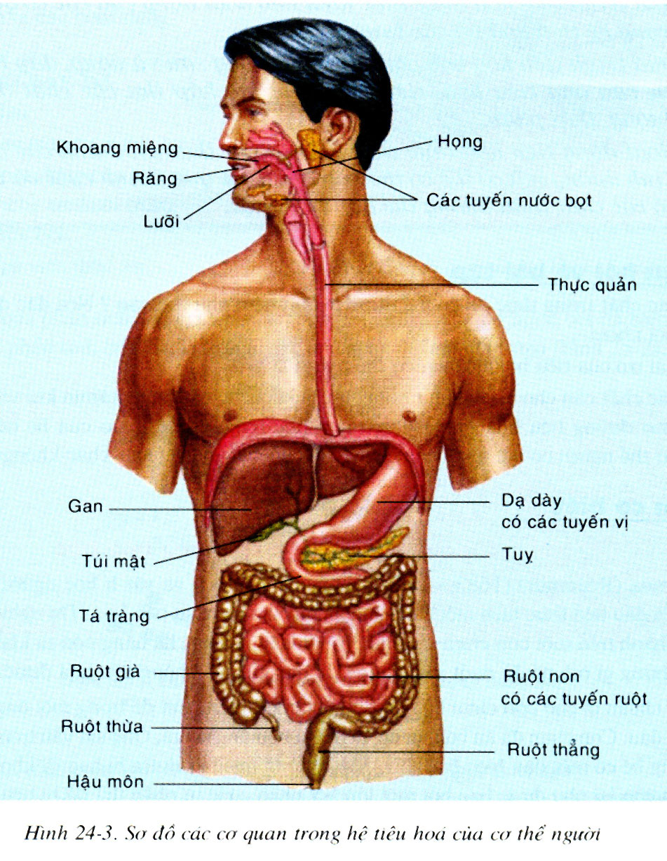
Vòng 3: Tăng tốc!
(1)
khoang miệng
Họng
(4)
(2)
Răng
Cấc tuyến nước bọt
(5)
(3)
Lưỡi
Thực quản
(6)
(7)
Gan
Dạ dày có các tuyến vị
(8)
(9)
Túi mật
Tuỵ
(10)
(11)
Tá tràng
(12)
(13)
Ruột già
Ruột non có
các tuyến ruột
(15)
Ruột thừa
Ruột thẳng
(14)
(16)
Hậu môn

Slide 9
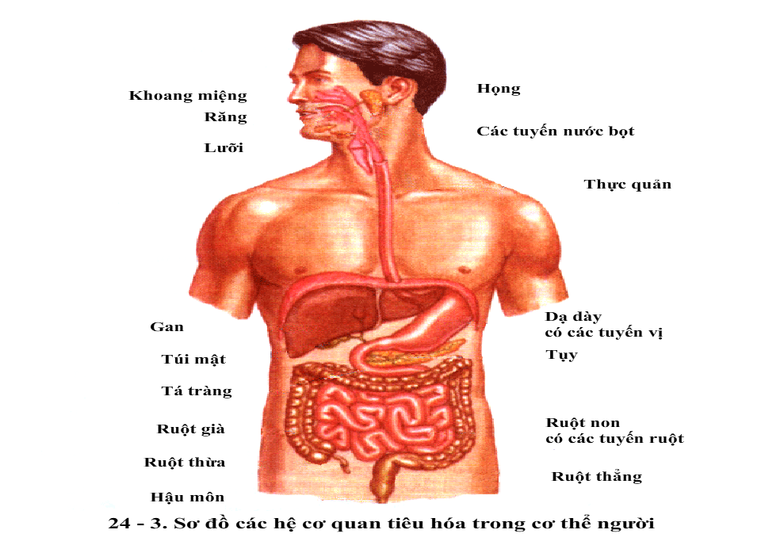
Các cơ quan trong ống tiêu hóa | Các tuyến tiêu hóa
- Miệng
- Hầu
- Thực quản
- Dạ dày
- Ruột (Ruột non, ruột già)
- Hậu môn
Tuyến nước bọt
Tuyến vị
Tuyến gan
Tuyến tụy
Tuyến ruột
◆ Quan sát và liệt kê các cơ quan tiêu hóa ở hình 24.3 vào bảng trên
Hình 24.3 – Sơ đồ các cơ quan trong hệ tiêu hóa của cơ thể người

Slide 10
Minh bị đau bụng bên phải, phía dưới và có cảm giác buồn nôn, co chân phải thì đau thêm. Có bạn nói rằng đó là đau dạ dày, đúng hay sai?
Việc xác định vị trí các cơ quan tiêu hóa ở người có ý nghĩa như thế nào ?
 Giữ gìn và bảo vệ hệ tiêu hóa, bảo vệ cơ thể

Slide 11
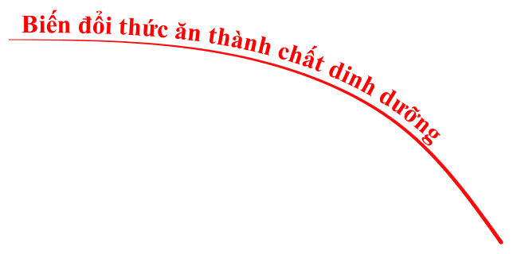

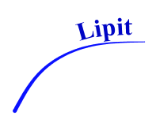
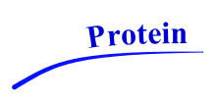
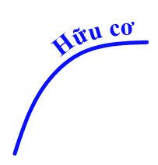

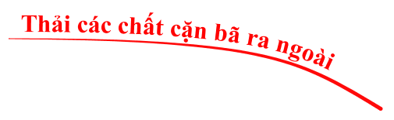




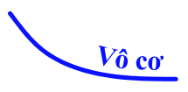






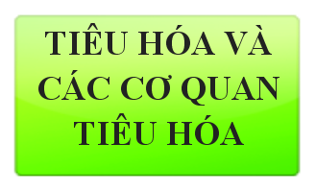





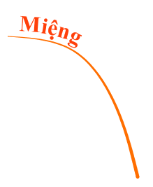

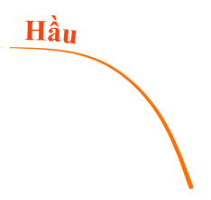











Vòng 4: Về đích
Thảo luận khái quát kiến thức bằng sơ đồ tư duy (3 phút)

Slide 12

DẶN DÒ
HƯỚNG DẪN VỀ NHÀ
Học thuộc bài cũ, trả lời câu hỏi trong SGK
Hoàn thành các bài tập trong vở bài tập.
Đọc mục “Em có biết” tìm hiểu sự ra đời của ý tưởng về tiêu hóa thức ăn.
Chuẩn bị bài 25: “Tiêu hóa ở khoang miệng”
+ Tìm hiểu quá trình tiêu hóa ở khoang miệng
+ Quá trình nuốt và đẩy thức ăn qua thực quản
- Học bài chú ý tóm tắt bài và các câu hỏi ở SGK.
- Làm câu hỏi 4/43 SGK

